Slide 1
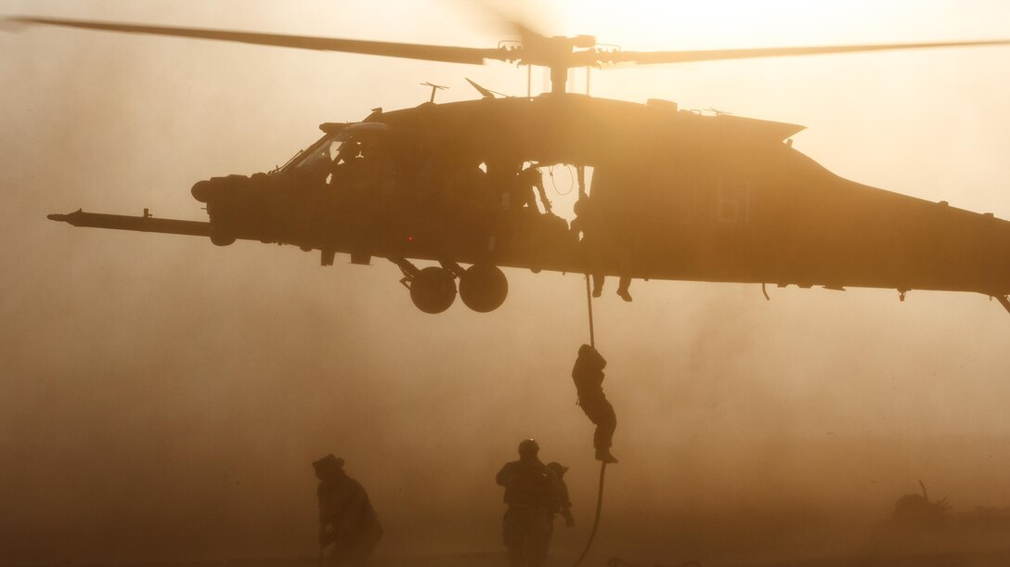
Ataque y Asalto Aéreo

Slide 2
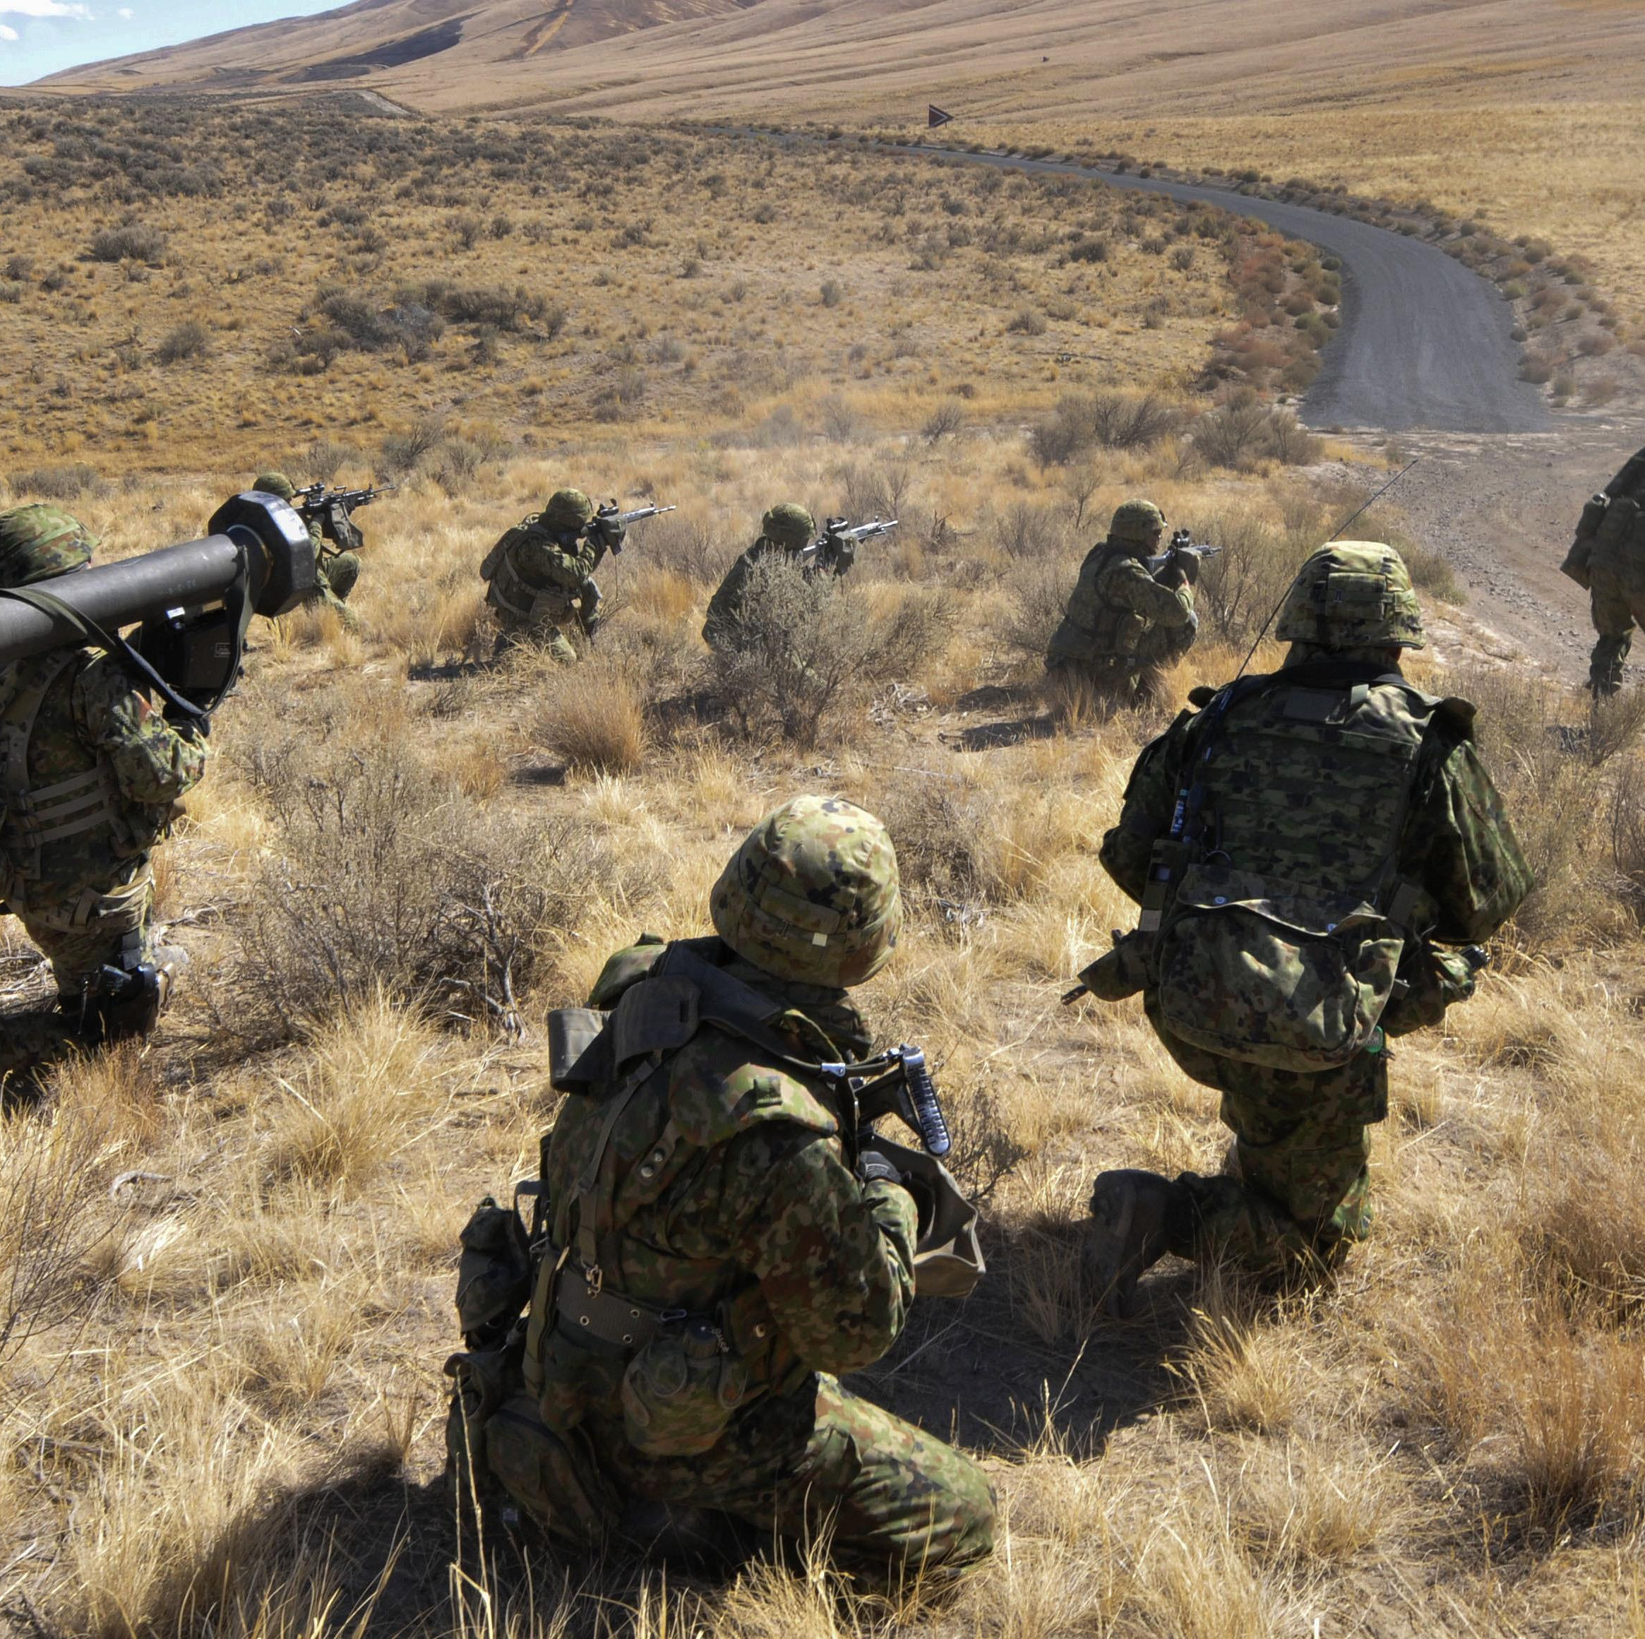
Temario
Introducción
Actividad
Repaso
Asalto aéreo
TDG

Slide 3
Introducción
Ataques = especificación de Operación Ofensiva
Deliberado, no deliberado
Organización de la fuerza (seguridad, cuerpo principal, reserva, consideraciones logísticas 5B)
Medidas de coordinación tácticas
Ataques con visibilidad y visibilidad reducida
Secuencia típica

Slide 4
OBJ
BLS
ATK POS
CKP
RP
RP
AA
CKP
RP
ATK POS
Movimiento
Acción

Slide 5
LOA /LAM
LPD (PLD)
LCF
LP
LI
AST
POS
OBJ
ATK POS
RP
AA
RP
ATK POS
SPF
POS
LD

Slide 6
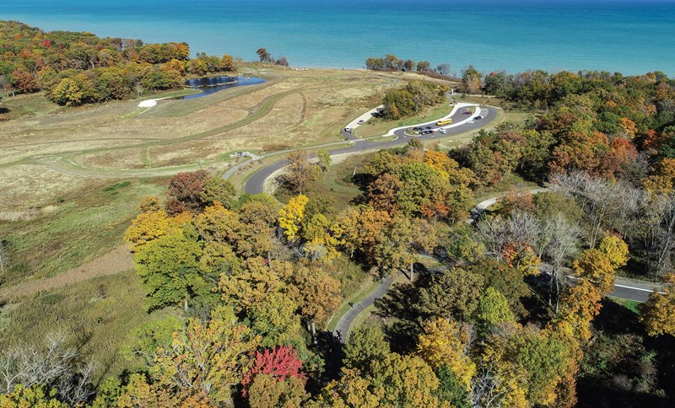
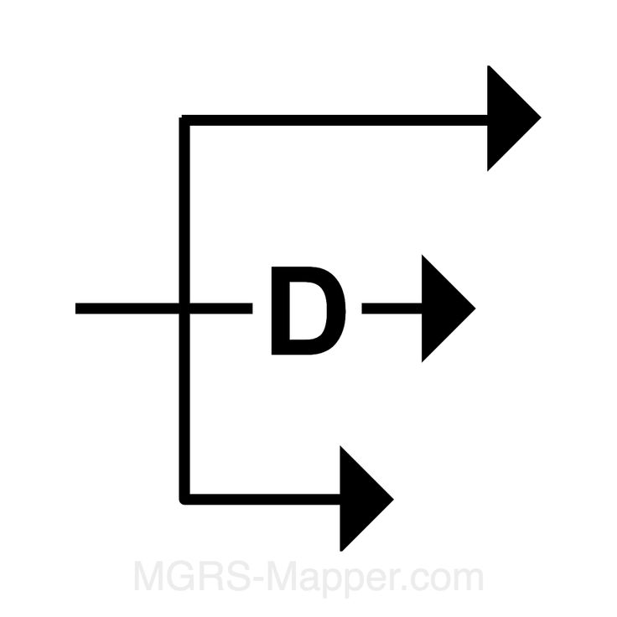

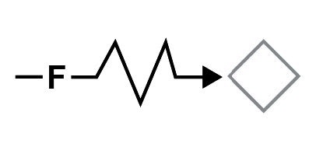

LOA/LAM
LPD/LCF
SBF POS SE 1
LP
ATK POS SE 1
AST POS ME
Decisiva
LI
ATK POS ME
LP

Slide 7
LOA /LAM
LPD (PLD)
LCF
LP
LI
AST
POS
OBJ
Consolidación
Explotación
Decisiva
SPF
POS
LD

Slide 8
Actividad
Dibuje un esquema de maniobra que contenga un área de reunión, tres posiciones de ataque, una línea de partida, una posición de asalto, una posición de apoyo de apoyo de fuego, una unidad enemiga de tres escuadras de infantería (objetivo 1) y una unidad logística de magnitud desconocida (objetivo 2), una línea de avance máximo; y limites izquierdos y derechos.

Slide 9
Debate (dos grupos)
Revisen la página
5-6
Grupo 1: los ataques con baja visibilidad son la mejor opción
Grupo 2: los ataques con buena visibilidad son la mejor opción

Slide 10
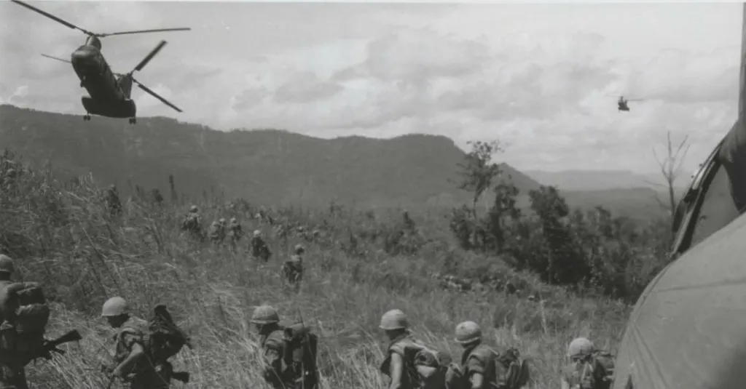
Envolvimiento Vertical

Slide 11
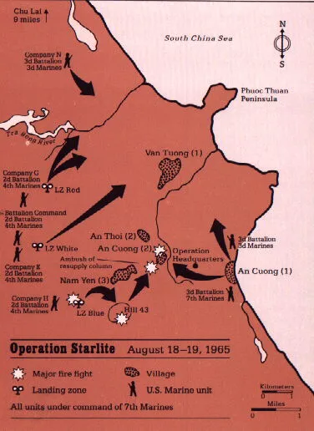
Un caso histórico… operación Starlite

Slide 12


Slide 13
Potencialidades
Amenazar la retaguardia enemiga
Superar terreno en forma rápida
Incrementar movilidad
Mantener una reserva embarcada, capaz de ser desplegada en forma rápida y sorpresiva

Slide 14
Mejores practicas para planificar un asalto aéreo (también sirve para operaciones anfibias)
Primero: planifique la acción sobre el objetivo
Segundo: Planifique el plan de desembarco
Tercero: Planifique el movimiento
Cuarto: Planifique el embarque

Slide 15
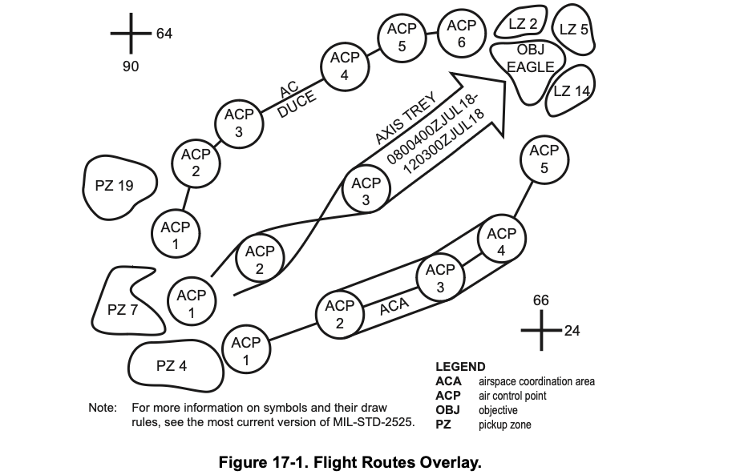
Medidas de coordinación
HA (RED)
PZ: Pick Up Zone
LZ: Landing Zone
LS: Landing Site
ACA: Air Coordination Area
ACP: Air Control Point
BP Cobra
HA: Holding Area
BP: Battle Position

Slide 16

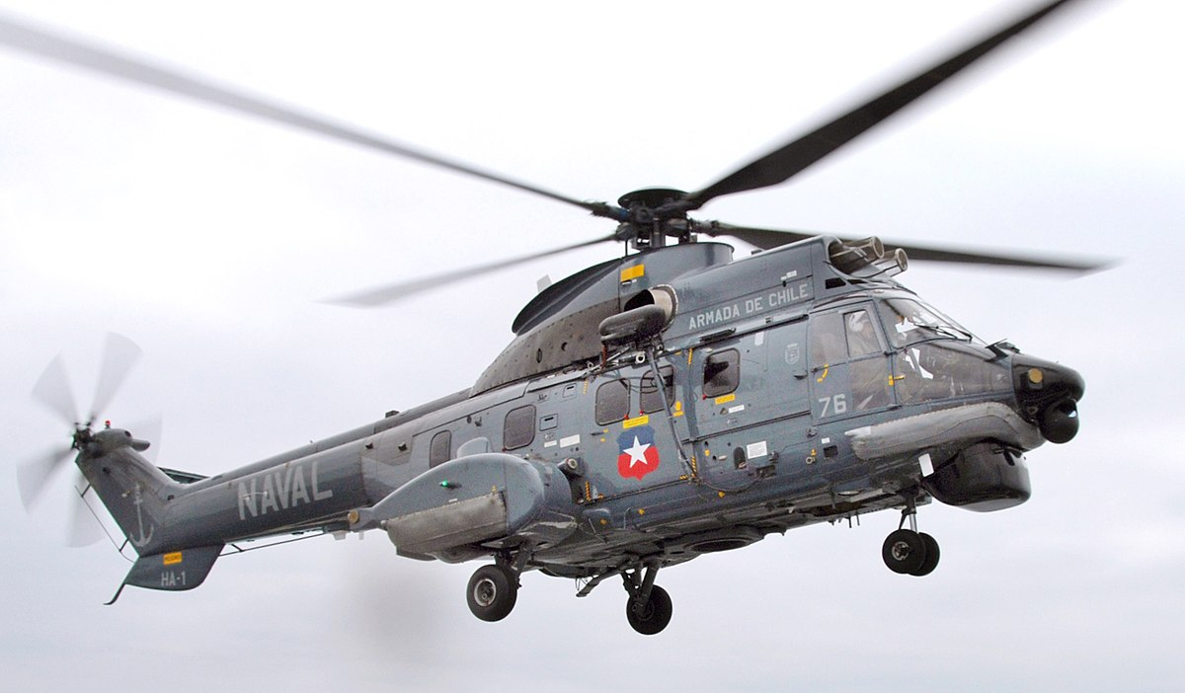
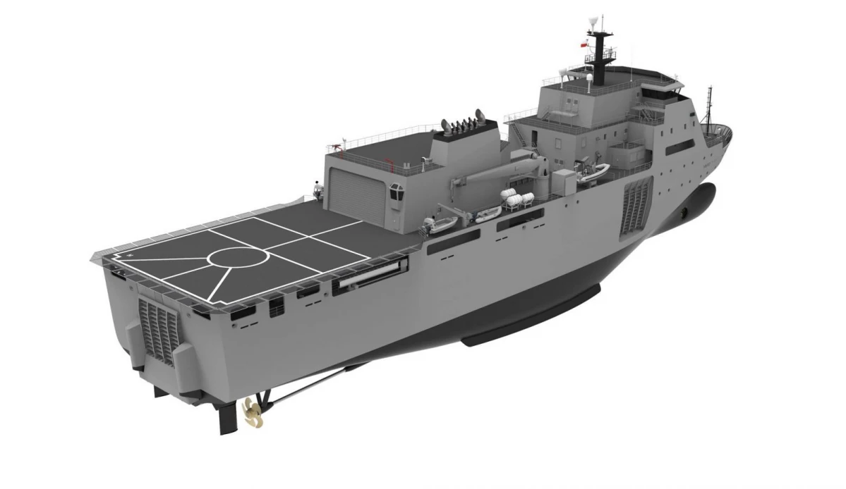
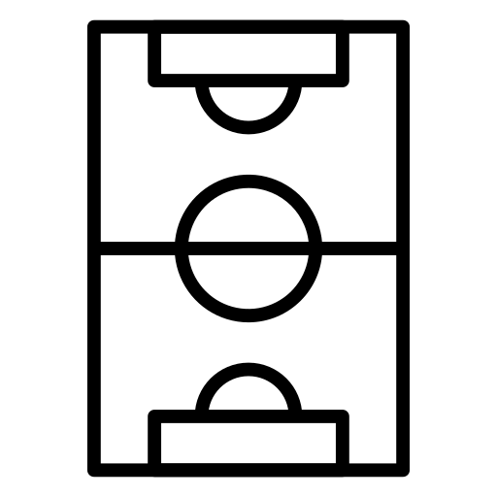


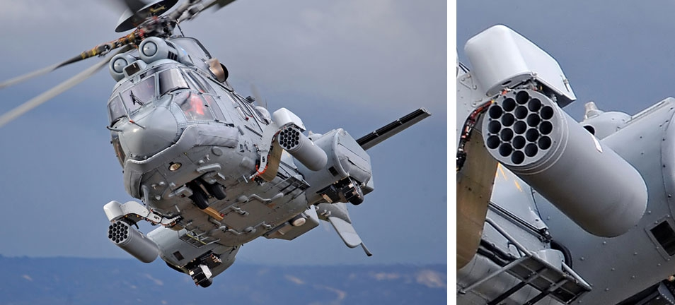




Ejercicio
40 m
2 k
OBJ 2
16 pax por helicóptero
2 helicópteros en el LPD Canave
1 helicópteros + 1 helicóptero artillado en el LPD Reyes
Buques navegando a 40 millas de costa.
A la hora H, una compañía mecanizada propia accionará sobre OBJ 1. A la Hora H+1 deberá neutralizar la reserva adversaria ubicada (OBJ 2). Efectué su planificación inicial. Se vive la hora H-6
OBJ 1

Slide 17
Ejercicio
40 m
2 k
OBJ 2
OBJ 1

Slide 18
Ataque y Asalto Aéreo

